Slide 1
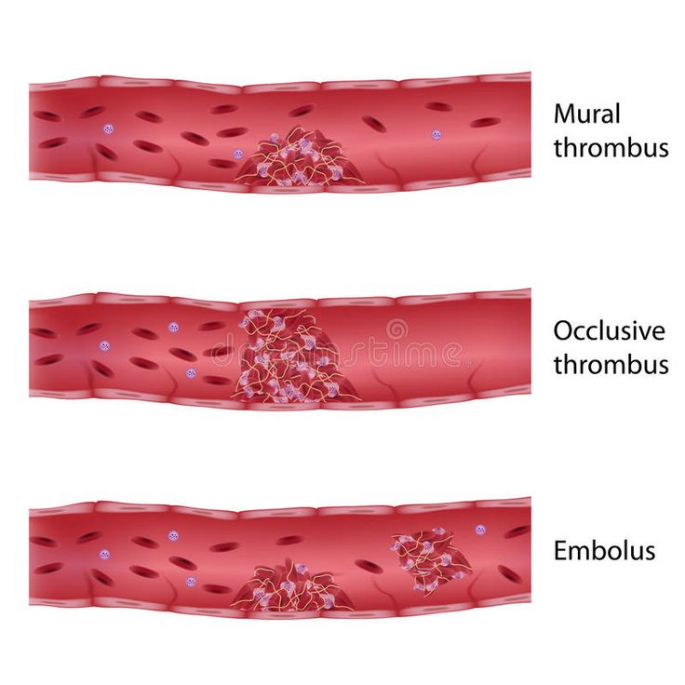

Validación externa de escalas de riesgo de hemorragia y enfermedad tromboembólica venosa (ETV) recurrente en pacientes con ETV y cáncer
M. Barca Hernando¹, S. López Ruz¹, V. García García¹, C. Rosa Linares¹, David Gutiérrez Campos¹, L. Jara Palomares^{1,2}
1. Unidad Médico-Quirúrgica de Enfermedades Respiratorias, Hospital Virgen del Rocío (Sevilla).
2. Centro de Investigación Biomédica en Red de Enfermedades Respiratorias, Instituto de Salud Carlos III (Madrid).

Slide 2
Introducción
El manejo de la trombosis asociada al cáncer (TAC) supone un desafío clínico debido a ser una población con mayor riesgo de hemorragia y enfermedad tromboembólica venosa (ETV) recurrente.
Escalas sin validación externa
Escalas de riesgo de hemorragia
CAT-BLEED
B-CAT
Escala de riesgo de recurrencia
Ottawa
Objetivo
Validación externa a 6 meses en pacientes con cáncer y tratamiento anticoagulante

Slide 3
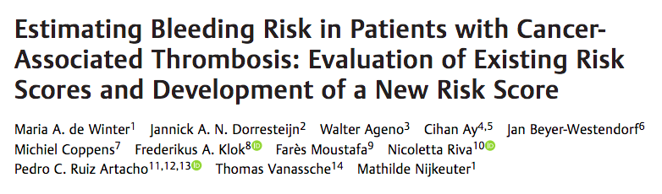
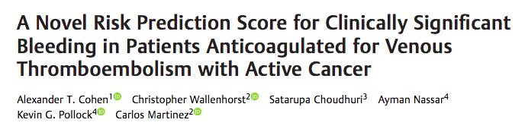
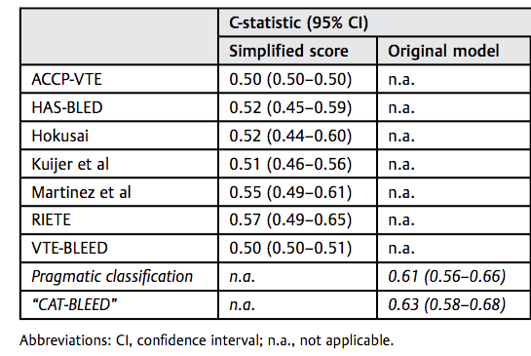
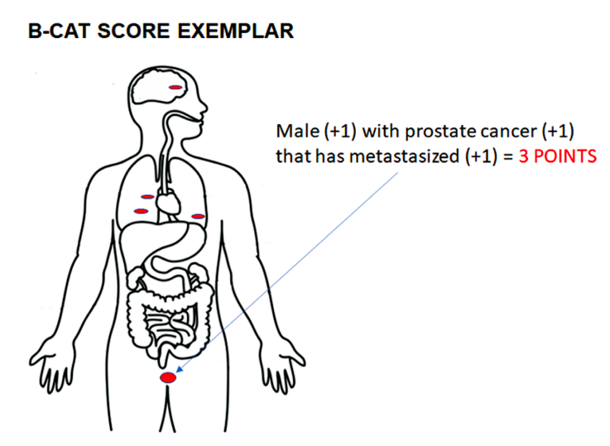
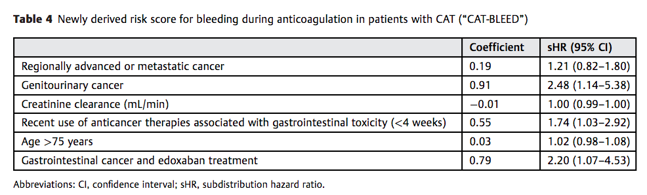
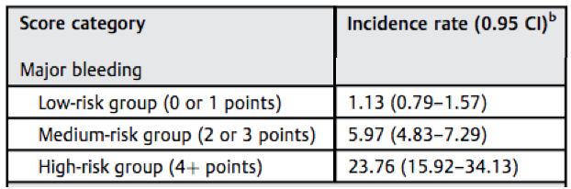
Riesgo hemorrágico
New prediction model: B-CAT
New prediction model: CAT-BLEED
de Winter MA. Thromb Haemost. 2022;122(5):818-829. doi: 10.1055/s-0041-1735251.
Cohen AT. Thromb Haemost. 2024;124(4):324-336. doi: 10.1055/a-2145-7238.

Slide 4
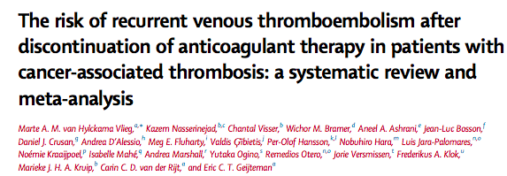
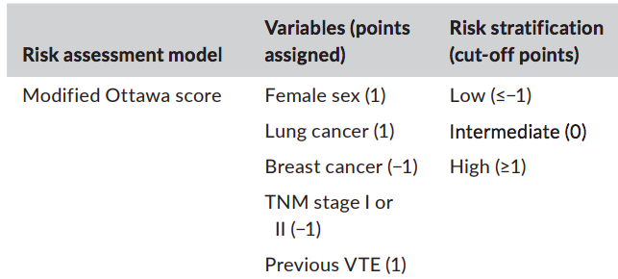
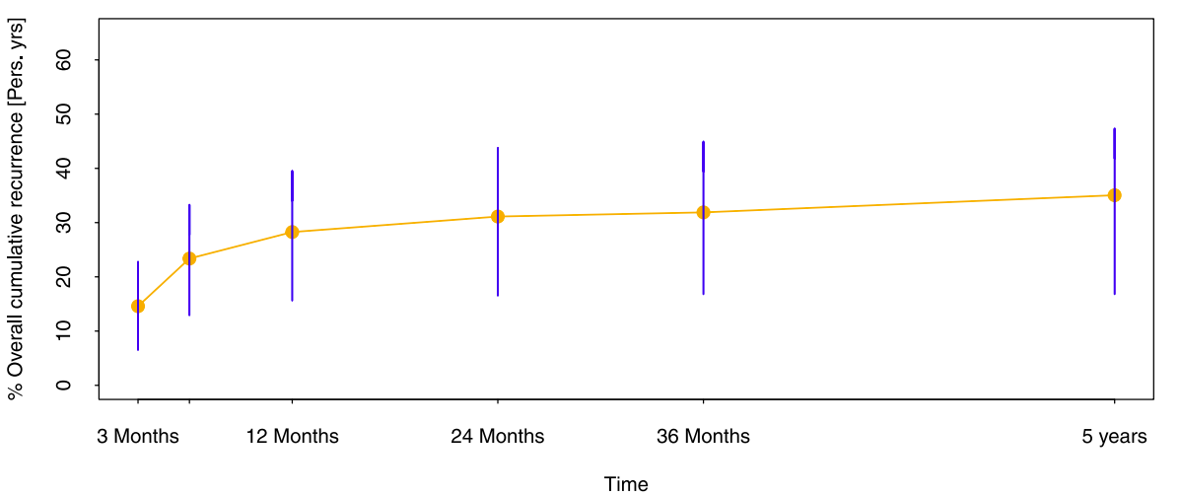
Riesgo de recurrencia ETV
Ottawa score
28,3%
de Winter MA. Thromb Haemost. 2022;122(5):818-829. doi: 10.1055/s-0041-1735251.

Slide 5




Materiales y métodos
Estudio prospectivo de pacientes TAC
Rendimiento predictivo → área bajo la curva (AUC) de la característica operativa del receptor (ROC).
Evaluamos la sensibilidad (S), especificidad (E), valor predictivo positivo y valor predictivo negativo (VPN).
Enero de 2008 hasta junio de 2022
Notes:
Lo haría más visual.
Por ejemplo: incluye una foto del HUVR

Slide 6
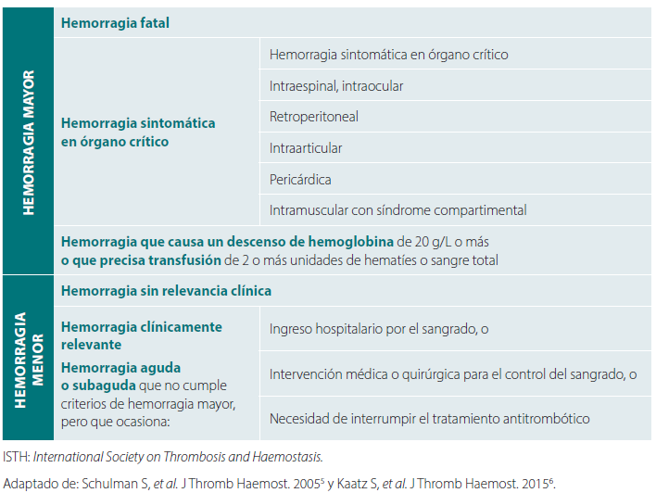

Materiales y métodos
Valoración de riesgo de hemorragia
HEMORRAGIA CLÍNICAMENTE RELEVANTE (HCR)
Evaluación del riesgo hemorrágico en el paciente con cáncer. SEOM.
Dr. José Pablo Berros Fombella y Dr. Javier Pérez Altozano

Slide 7
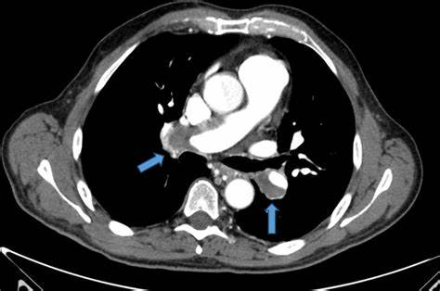
Materiales y métodos
Valoración de riesgo de recurrencia
Confirmación mediante prueba de imagen (TC)

Slide 8




Resultados
Población de estudio
1206 pacientes con CAT
Edad media
63,9±12,7
Sexo masculino
52,0%
Cáncer colon 18,7%
Cáncer pulmón
16,4%
Tto oncológico
62,4%
Metástasis
52,0%
Notes:
Te mando mi sugerencia

Slide 9





Resultados
Hemorragia clínicamente relevante 65 (5,4%)
Tiempo de seguimiento 6 meses
  85,4%
  HBPM
18,1%
Hemorragia digestiva baja
22,2%
Hematuria

Slide 10
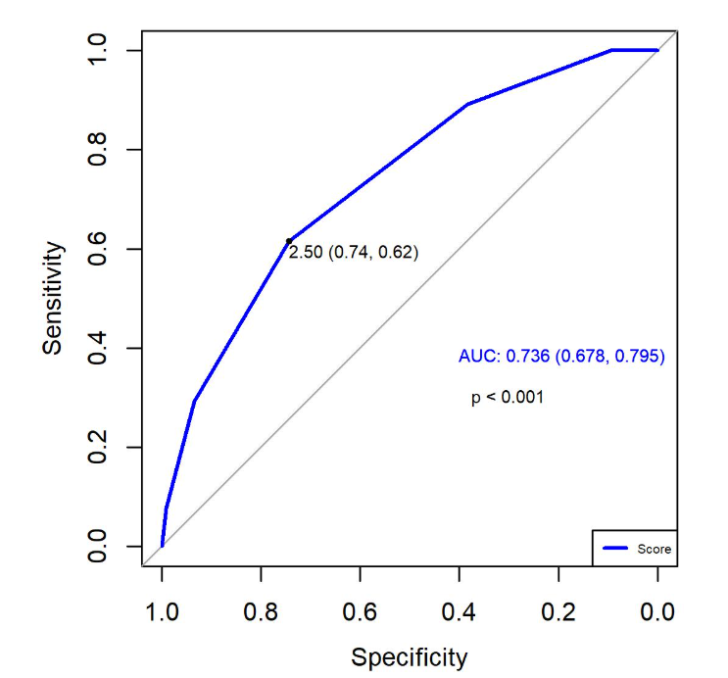
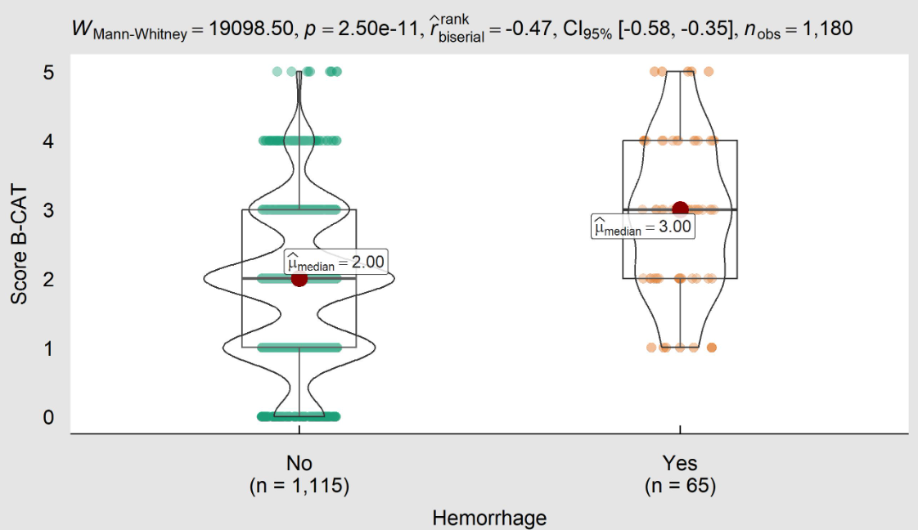
Resultados
B-CAT
AUC 0.73 → Buena capacidad de discriminación entre los pacientes que desarrollarán hemorragia y los que no.
Punto de corte para clasificar entre alto y bajo riesgo: 2.50

Slide 11


Resultados
Inconvenientes del modelo
↓VPP
Desbalance de los datos
Ventajas del modelo
↑↑ VPN y E
B-CAT
S | 61.54%
E | 74.35%
VPP | 12.27%
VPN | 97.07%

Slide 12
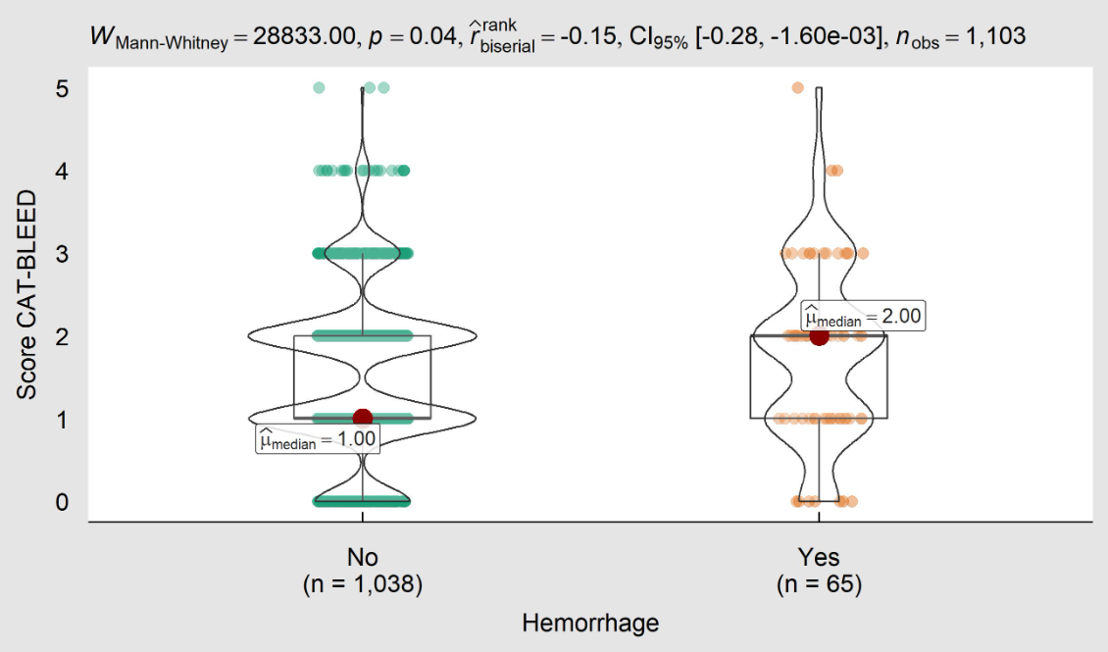
Resultados
CAT-BLEED

Slide 13


Resultados
ETV recurrente 60
(4,9%)
Tiempo de seguimiento 6 meses
  81,6%
  HBPM
  46,7%
  TEP

Slide 14
Resultados
Inconvenientes del modelo
↓VPP y E
Desbalance de los datos
Ventajas del modelo
↑↑ VPN
Ottawa score
S | 65%
E | 45.8%
VPP | 5.92%
VPN | 96.15%
Notes:
Mi sugerencia

Slide 15
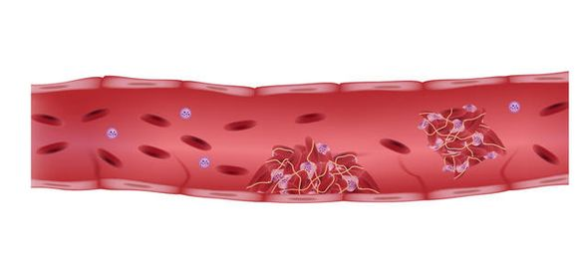
Conclusión
Hemos validados dos escalas que predicen las HCR en los primeros seis meses tras la ETV.
La escala B-CAT presenta una alta capacidad de predicción de HCR. Este modelo puede ayudarnos a tomar decisiones sobre la duración e intensidad de la anticoagulación en pacientes con CAT.
Validación externa de escalas de riesgo de hemorragia y enfermedad tromboembólica venosa (ETV) recurrente en pacientes con ETV y cáncer.
M. Barca Hernando¹, S. López Ruz¹, V. García García¹, C. Rosa Linares¹, David Gutiérrez Campos¹, L. Jara Palomares^{1,2}
1. Unidad Médico-Quirúrgica de Enfermedades Respiratorias, Hospital Virgen del Rocío (Sevilla).
2. Centro de Investigación Biomédica en Red de Enfermedades Respiratorias, Instituto de Salud Carlos III (Madrid).

